Slide 1
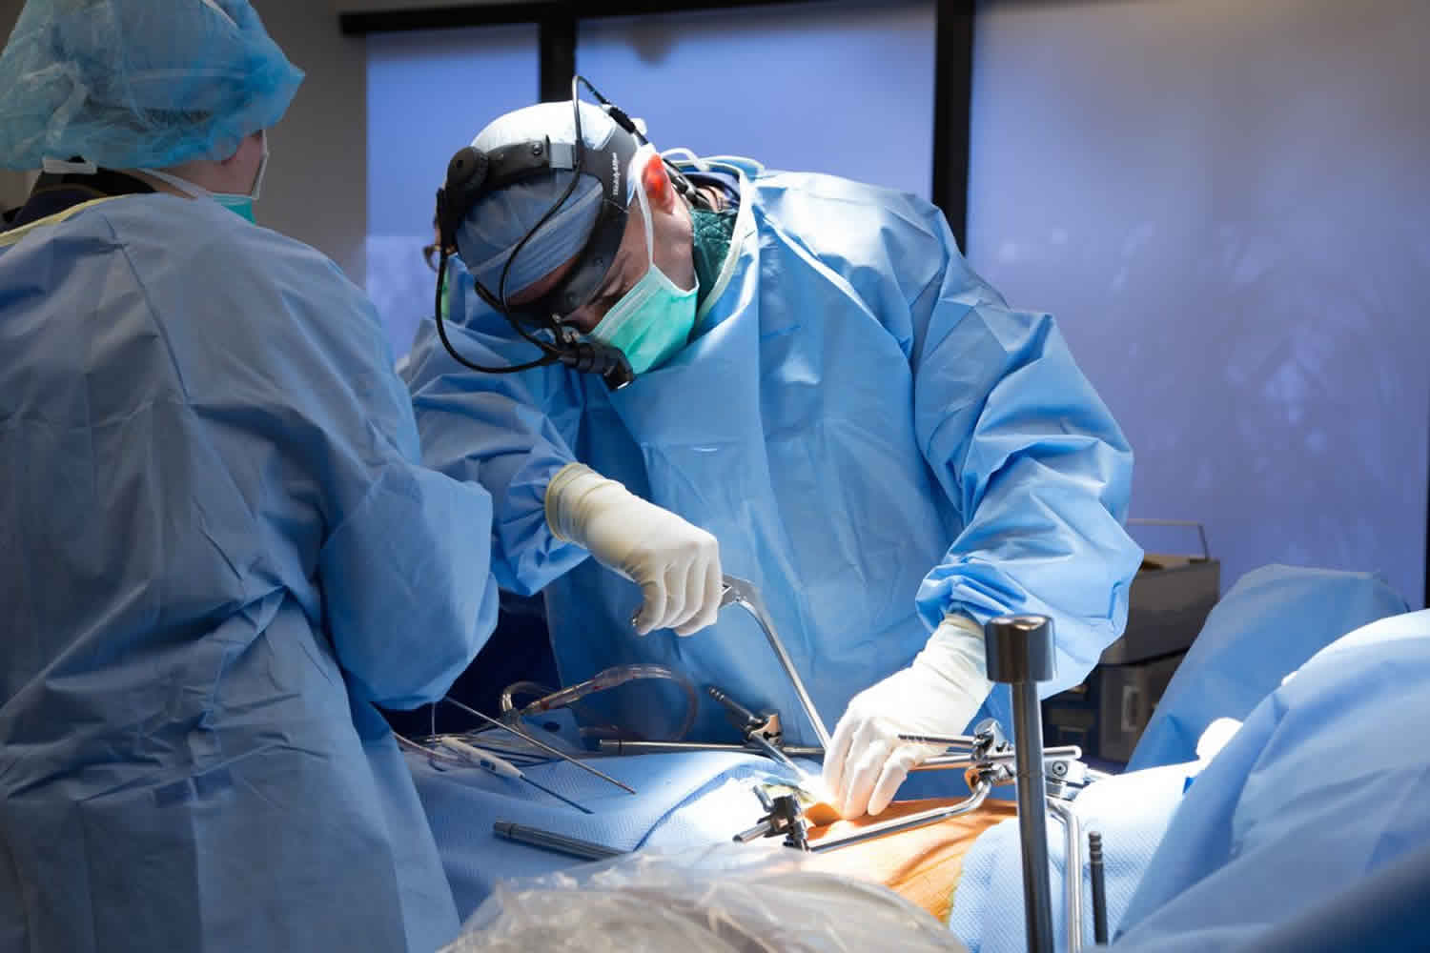
Сахарный диабет у хирургических больных
Выполнила:

Slide 2
Сахарный диабет (СД) —это группа метаболических (обменных) заболеваний, характеризующихся гипергликемией, которая является результатом дефектов секреции инсулина, его действия или обоих этих факторов (ВОЗ, 1999).
СД, кроме хронической гипергликемии, также проявляется:
1) глюкозурией, полиурией, полидипсией;
2) нарушением углеводного, липидного, белкового и минерального обменов;
3) развитием специфических осложнений: ангиопатии, нейропатии, ретинопатии, остеоартропатии и нефропатии.
Абсолютный дефицит инсулина приводит к развитию инсулинзависимого СД, или диабета I типа (10–20 %).
Относительный дефицит инсулина за счет снижения чувствительности рецепторов инсулинзависимых тканей к инсулину приводит к развитию инсулиннезависимого СД, или диабета II типа (80 %).

Slide 3
КЛАССИФИКАЦИЯ САХАРНОГО ДИАБЕТА (ВОЗ, 1985)
I. Сахарный диабет (СД).
1 Инсулинзависимый СД (ИЗД).
2 Инсулиннезависимый СД (ИНЗД) у лиц:
а) с нормальной массой тела;
б) с ожирением.
3 СД, связанный с недостаточностью питания.
4 Другие типы диабета, связанные с определенными состояниями и синдромами:
а) заболеваниями поджелудочной железы (например, хронический панкреатит);
б) эндокринными заболеваниями (например, синдром Кушинга);
в) состояниями, вызванными приемом лекарственных препаратов или воздействием химических веществ (например, стероидных гормонов);
г) аномалиями инсулина или его рецепторов;
д) генетическими синдромами.
II. Нарушенная толерантность к глюкозе у лиц
а) с нормальной массой тела;
б) с ожирением.
III. Сахарный диабет беременных (гестационный диабет).

Slide 4
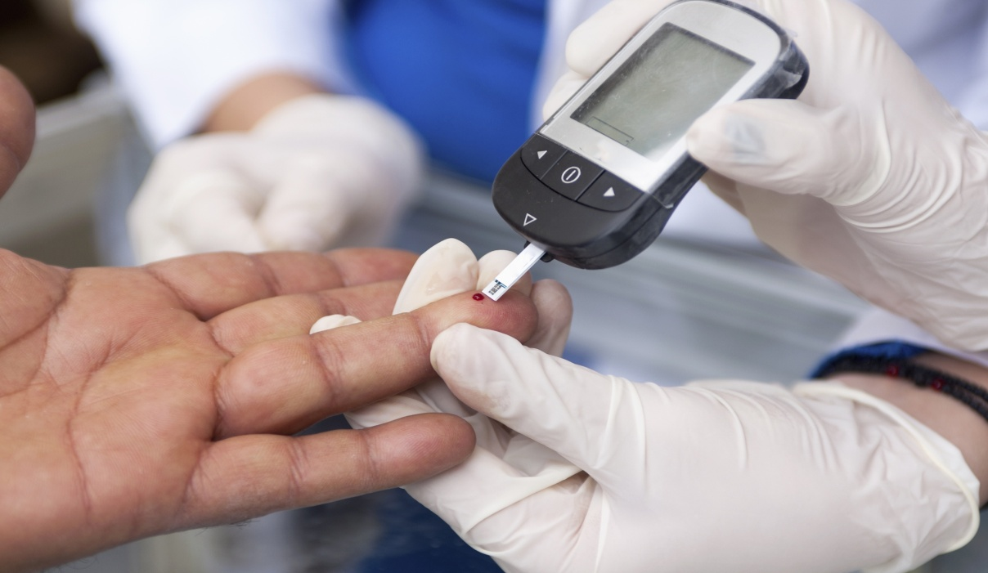
ХИРУРГИЧЕСКИЕ ОСЛОЖНЕНИЯ САХАРНОГО ДИАБЕТА
Основными хирургическими осложнениями, возникающими у больных СД, являются:
1 Псевдоперитонит, или ложный «острый живот».
2 Острое желудочное кровотечение.
3 Острые гнойно-воспалительные заболевания кожи и подкожной клетчатки.
4 Анаэробная неклостридиальная инфекция мягких тканей.
5 Нарушение процесса регенерации ран.
6 Синдром диабетической стопы и диабетическая гангрена.
7 Синдром взаимного отягощения — сочетание хирургических заболеваний и СД.

Slide 5
Сахарный диабет и диагностика злокачественных новообразований.
Вопрос о частоте сахарного диабета у онкологических больных (которая, как понятно из сказанного ранее, в среднем выше, чем в популяции в целом и может доходить, по разным данным и с учетом возраста обследуемых, до 5-17%) смыкается с целым рядом чисто практических проблем, начиная уже с вопросов диагностики. Не говоря о диагностическом скрининге среди больных СД как группе повышенного онкологического риска (что использовалось, в частности, в целях более раннего выявления рака эндометрия в странах Скандинавии и России), следует, в качестве примера, иметь в виду, что применение столь высокотехнологичной процедуры как позитронно-эмисионная томография может, в случае гипергликемии, чаще давать ложно-положительные и ложноотрицательные заключения, например, при раке поджелудочной железы, а, по некоторым сведениям, и при раке шейки матки.

Slide 6
В середине 80-х годов у ряда исследователей сложилось впечатление, что сочетание СД2 с раком молочной железы и эндометрия является благоприятным параметром, ассоциированным (по крайней мере, на протяжении первых 5 лет после операции) с более длительным безрецидивным периодом и лучшим прогнозом quo ad vitam. В последнее время такая точка зрения, в том числе и при упомянутых локализациях опухолей, постепенно подвергается пересмотру. Так, по нашим собственным данным, у страдающих СД больных раком молочной железы с сохраненным менструальным циклом чаще, чем у больных без диабета, обнаруживаются новообразования, не содержащие рецепторов прогестерона (прежде всего, опухоли с фенотипом ЭР+/ПР-), а, по другим наблюдениям, такой маркер инсулинорезистентности как гиперинсулинемия при той же локализации опухолевого роста повышает риск рецидивов и смерти при 5-летнем проспективном наблюдении.

Slide 7
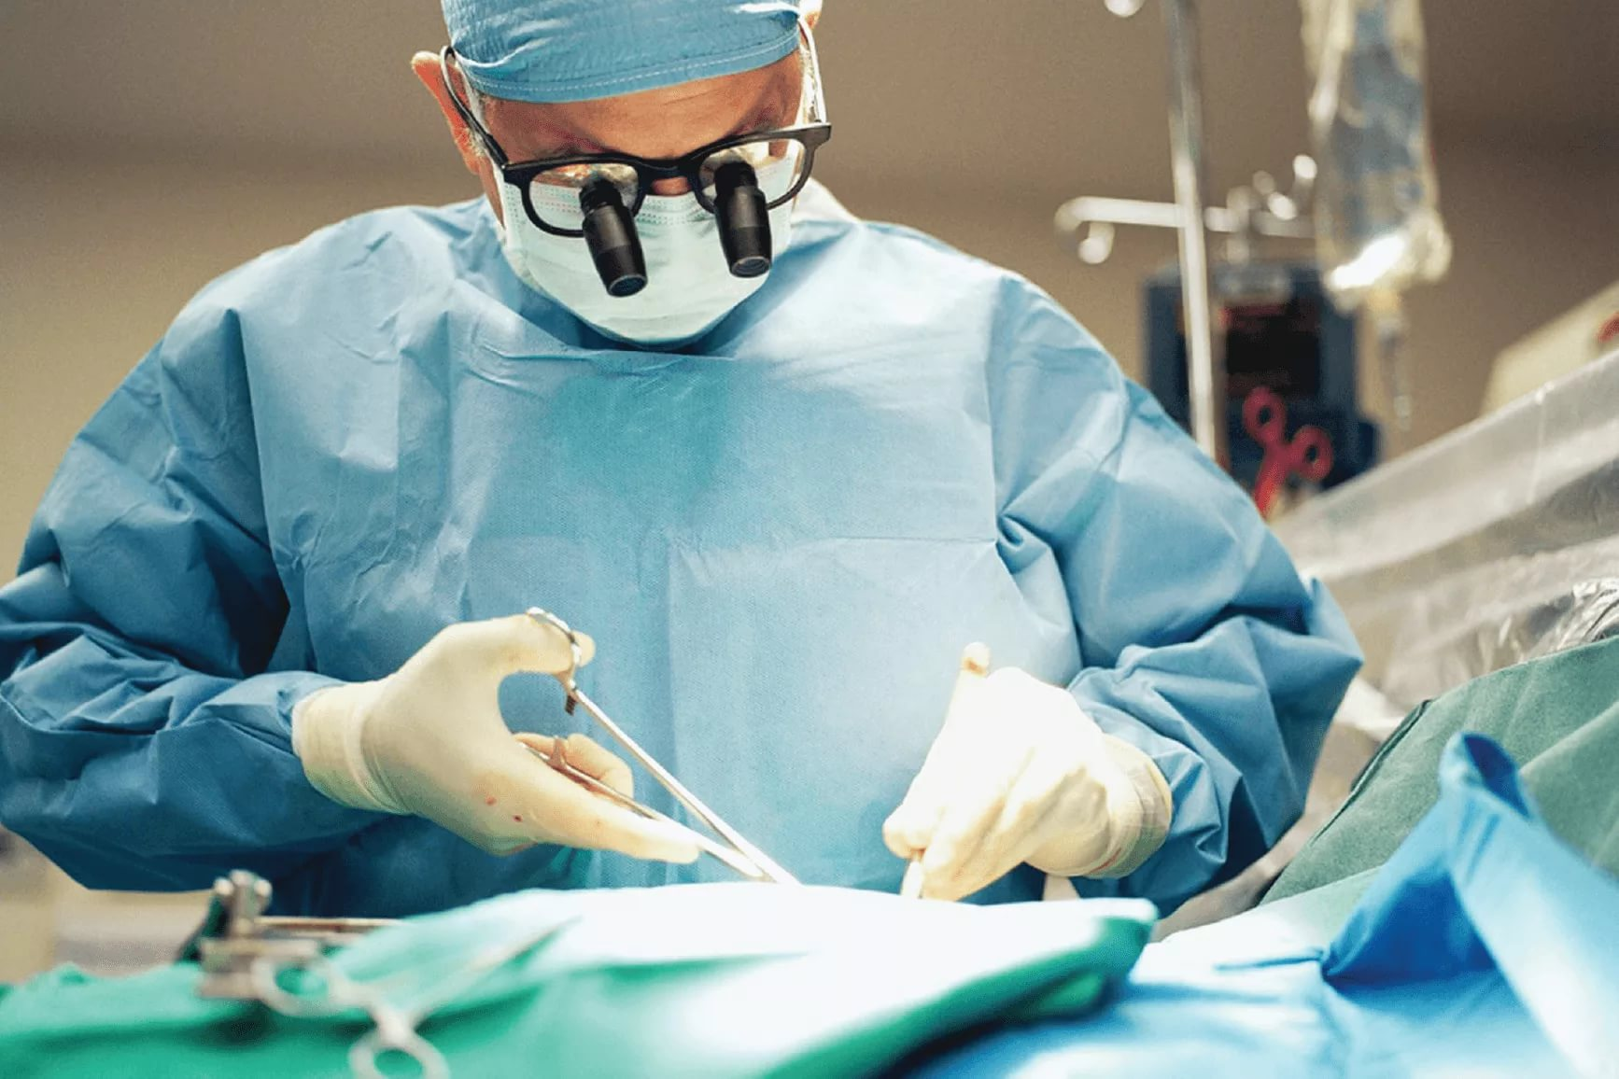
Гиперинсулинемия сочетается также с более злокачественным течением рака предстательной железы. При наличии явного СД, помимо более частых послеоперационных осложнений, выявлено снижение 5-летней выживаемости при раке толстой кишки и гепатоцеллюлярной карциноме и достоверно повышена смертность при раке тела матки. Хотя точка зрения о возможной «позитивной роли» диабета при раке молочной железы и эндометрия логически понятна (предположительно такие новообразования могли бы лучше отвечать на гормонотерапию и т.д.), выясняется, что существует немалое число факторов, действующих против подобной концепции.

Slide 8
Помимо упоминавшегося гормонально-метаболического аспекта (включая и стероидную его составляющую), сюда можно отнести присущее диабету угнетение иммунологической реактивности и – шире – противоопухолевой резистентности, более выраженное повреждение ДНК (как ядерной, так и митохондриальной), влияние на процессы ангиогенеза и метастазирования, а также индукцию дополнительной, ассоциированной с соответствующими нарушениями углеводного обмена, коморбидности, включая сердечно-сосудистую и почечную патологию. Кроме того, на практике, как уже говорилось, рецепторный фенотип новообразований у больных диабетом не всегда демонстрирует признаки гормонозависимости, да и реакция на гормонотерапевтические средства – что пока изучено явно недостаточно – менее благоприятна, чем на это можно было бы надеяться

Slide 9
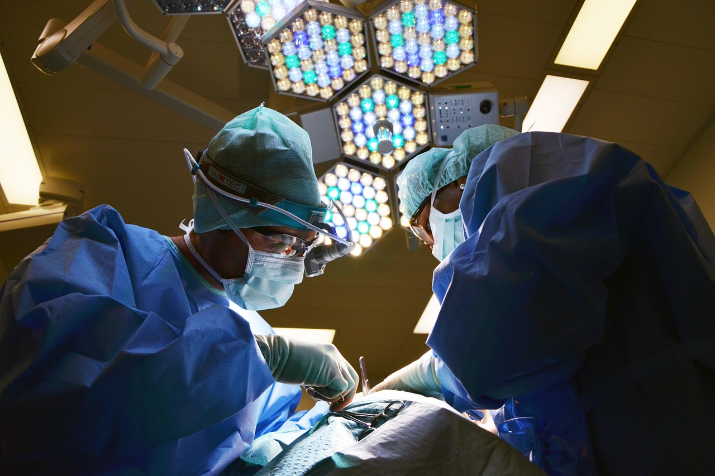
Есть диабет…..
Есть онкологическое заболевание…
Есть необходимость в хирургическом лечении!

Slide 10
Течение хирургической патологии у пациентов с СД имеет свои особенности и часто является атипичным. Вместе с тем течение СД на фоне хирургической патологии, операционной травмы, кровопотери, гнойно-воспалительных процессов становится более лабильным, со склонностью к декомпенсации и развитию комы.
Сахарный диабет и хирургическая патология взаимно отягощают
течение друг друга.

Slide 11
Особенности хирургической патологии при сахарном диабете:
1 . Менее выражен болевой синдром. Это связано с тем, что при сахарном диабете происходит накопление сорбитола (продукта обмена глюкозы) в нервной ткани, что приводит к поражению нервных стволов и развитию нейропатии.
2. Быстро развивается деструкция тканей. Это связано с поражением сосудов — ангиопатией. Происходит утолщение базальной мембраны капилляров вследствие дисфункции мезангиальных клеток, развивается нарушение проницаемости базальной мембраны и отложение фибрина в стенке капилляра, что ведет к повреждению мелких сосудов и развитию микроангиопатии. Также поражаются сосуды крупного и среднего калибра в виде атеросклероза, кальцинирующего склероза Минкеберга, диффузного фиброза интимы с развитием макроангиопатии. Указанные факторы ухудшают кровоснабжение тканей и способствуют более быстрой их деструкции.
3. Высокая склонность к тромботическим осложнениям. Существенную роль в этом процессе играет изменение реологических свойств крови. Вязкость плазмы крови при СД повышается вследствие гиперлипидемии и гипергликемии. Высокая агрегационная способность форменных элементов, гиперфибриногенемия, патологическая жесткость эритроцитов приводят к замедлению кровотока, внутрисосудистой агрегации тромбоцитов и эритроцитов, развитию сладжсиндрома и тромбоза.

Slide 12
4. Быстро развивается перитонит. При этом источником перитонита может быть не только патология органов брюшной полости, но и передней брюшной стенки, забрюшинной и параректальной клетчатки. Перитонит вследствие снижения иммунитета и угнетения пластических свойств
тканей при СД быстро приобретает распространѐнный характер с развитием сепсиса с полиорганной недостаточностью.
5. Быстро развиваются почечная, сердечно-сосудистая, дыхательная недостаточности как следствие уже имеющегося поражения этих систем при СД.
6. Медленное заживление ран, частые гнойные осложнения. Причина этого в нарушении микроциркуляции и в высокой антибиотикорезистентности, имеющейся у пациентов с СД вследствие частого стационарного лечения и предшествующей антибиотикотерапии.

Slide 13
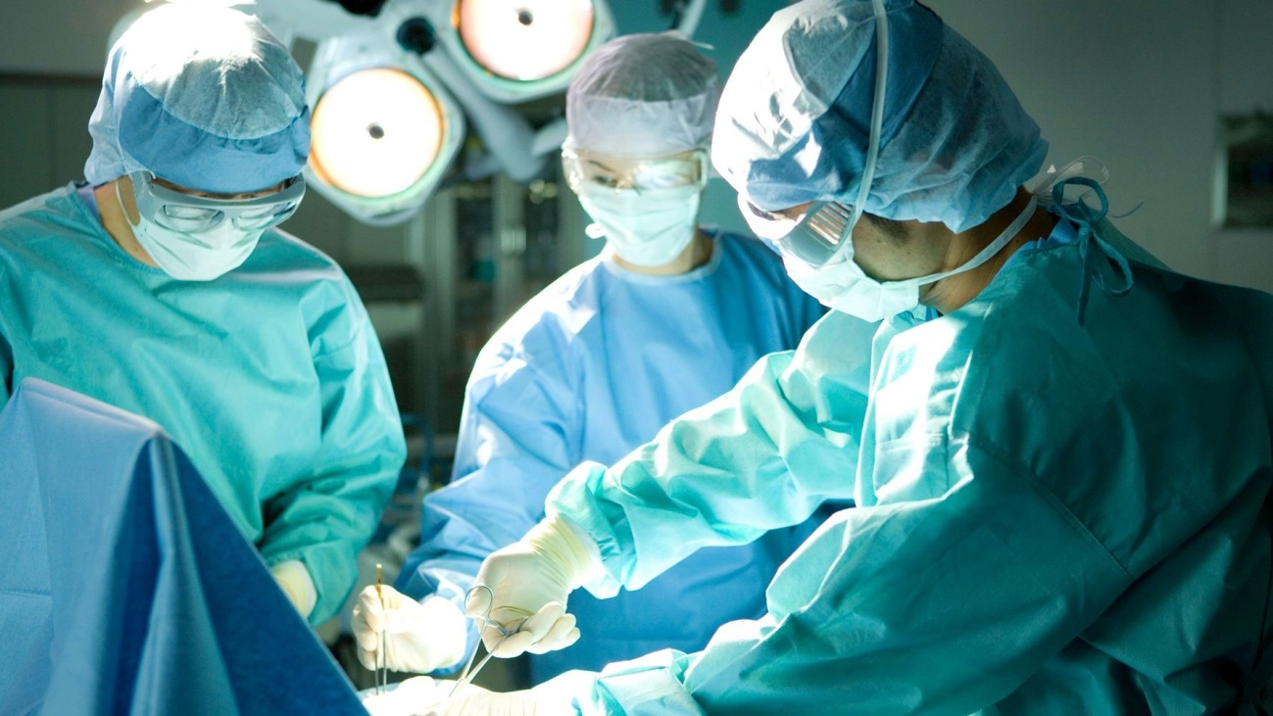
Особенности хирургических вмешательств при сахарном диабете
1 Высокий риск развития осложнений при проведении анестезии и операции при возникновении нарушений обмена веществ, обезвоживания, ацидоза, угнетения иммунитета и регенерации.
2 Операционная травма, нарушение микроциркуляции, кровопотеря, гипотония и некроз усугубляют метаболические расстройства.
3 Течение послеоперационного периода без опасных для жизни осложнений возможно только при полной компенсации диабета и стабилизации гомеостаза.

Slide 14
Общие принципы лечения больных сахарным диабетом с хирургической патологией Хирургические вмешательства у больных сахарным диабетом особенно опасны в тех случаях, когда возникают нарушения обмена веществ, обезвоживание, ацидоз, угнетение иммунных и регенеративных реакций и др. Операционная травма, нарушения микроциркуляции, кровопотеря, гипоксия и некроз тканей еще более усугубляют метаболические расстройства. В такой ситуации благоприятный исход заболевания возможен только при полной компенсации сахарного диабета и стабилизации гомеостаза.

Slide 15
Предоперационная подготовка больных сахарным диабетом
Она должна быть направлена на восстановление положительного углеводного баланса, ликвидацию кетоацидоза, нормализацию водноэлектролитного обмена, функций сердечно-сосудистой системы, почек, печени. Стойкая компенсация сахарного диабета необходима в связи с тем, что операция, обезболивание, гипоксия и другие факторы вызывают гиперадреналинемию, выброс соматотропного гормона, стероидов, глюкагона и других контринсулярных гормонов, что способствует нарушению всех видов обмена веществ. Продолжительность предоперационной подготовки может быть различной (от нескольких часов до нескольких недель). Она определяется тяжестью хирургической патологии и других сопутствующих заболеваний.

Slide 16
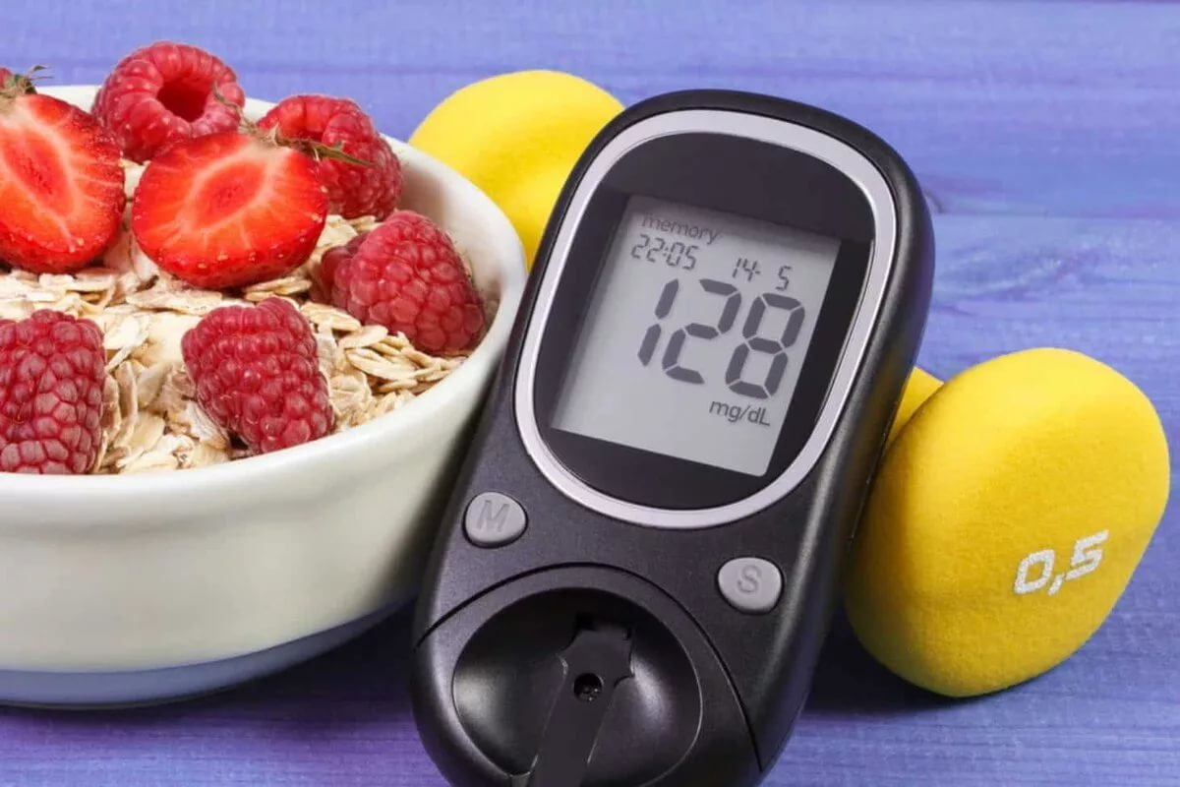
Некоторые хирурги рекомендуют оперировать больных сахарным диабетом только при полной нормогликемии и аглюкозурии, всячески добиваясь «обессахаривания» мочи. Подобная тактика не оправдала себя в связи с опасностью развития гипогликемического состояния. Поэтому большинство клиницистов оперируют больных сахарным диабетом при снижении у них уровня глюкозы в крови до 8,3 - 9,9 ммоль/л.

Slide 17
Каждому больному подбирают индивидуальную дозу инсулина с учетом тяжести сахарного диабета, наличия сопутствующих заболеваний и других осложнений, а также инсулинорезистентности. При стрессе, возникновении гнойного очага, сепсисе, аллергии, нагноении послеоперационной раны, недостаточности витаминов группы В, присоединении других заболеваний потребность организма в инсулине увеличивается. При ликвидации причины, вызвавшей «инсулинорезистентность», отпадает и необходимость назначения дополнительной дозы гормона. В связи с индивидуальной чувствительностью организма к инсулину в лечении больных сахарным диабетом нет стандартных схем.

Slide 18
В день проведения хирургического вмешательства рад зарубежных эндокринологов предлагают вводить больному сахарным диабетом дооперационную дозу инсулина, разделив ее на две инъекции, одну из которых делают до операции, а другую после нее. Некоторые клиницисты считают, что установленную ранее суточную дозу инсулина во время операции и после нее изменять не следует. Они рекомендуют увеличивать ее только в случае развития тяжелого кетоацидоза. Такая тактика лечения опасна, так как может развиться прекома или кома

Slide 19
Показания и противопоказания к операции у больных СД
1 группа: болезни, сочетающиеся с СД без взаимного влияния: неосложненные грыжи, доброкачественные опухоли, пороки развития, дермоидные кисты и др. - оперируют в плановом порядке на фоне нормальной гликемии и аглюкозурии;
2 группа: болезни, сочетающиеся с СД с взаимным отягощением: острые заболевания органов брюшной полости, травмы, ожоги и др. - оперируют в экстренном порядке: критерий готовности к операции - глюкоза 9 ммоль/л; 14
3 группа: болезни патогенетически связаны с СД: гангрена нижних конечностей, гнойная инфекция и др. - экстренная операция не показана.
Перед операцией добиваются гликемии 9 ммоль/л. Противопоказания к операции - кетоацидотическая кома. В коме производятся только реанимационные хирургические вмешательства (трахеостома, перевязка сосудов при профузном кровотечении и др.).

Slide 20
Ведение послеоперационного периода
Течение послеоперационного периода у больных сахарным диабетом характеризуется крайней неустойчивостью компенсации углеводного и других видов обмена веществ. Уровень глюкозы в крови и моче изменяется почти каждый час. Вместе с тем сахарный диабет, наркоз, операционный стресс и кровопотеря, вызывая гиперадреналинемию, гипергликемию, активизацию калликреин-кининовой системы, способствуют развитию обезвоживания и кетоацидоза. Течение послеоперационного периода усугубляют также сопутствующие заболевания - атеросклероз, гипертоническая болезнь, хронический бронхит и др.

Slide 21
После операции больные сахарным диабетом нуждаются в постоянном наблюдении.
Лечение каждого больного должно быть строго индивидуальным и включать следующие основные мероприятия:
а) регулярное введение инсулина с определенными интервалами в зависимости от уровня глюкозы в крови и моче;
б) внутривенное введение необходимого количества растворов, в том числе и 5% раствора глюкозы (лучше всего постоянно капельно);
в) систематический контроль за изменением показателей гомеостаза и их коррекция

Slide 22
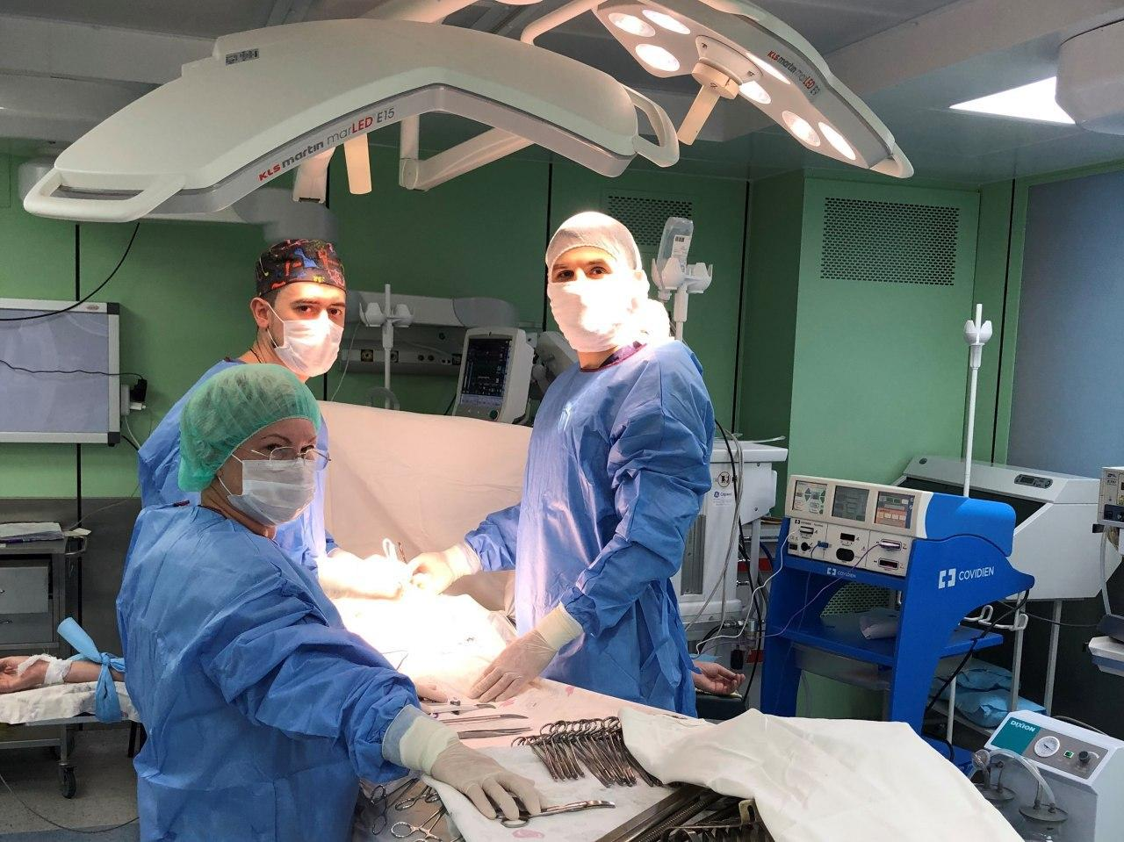
Обязательное условие ведения больных СД типа 1 в послеоперационном периоде - назначение глюкозо-инсулино-калиевой смеси (ГКИ): 500 мл 10% раствора глюкозы + 10 ЕД инсулина короткого действия + 10 ммоль KCI (750 мг сухого вещества). Обычно ГКИ вводят в количестве 80-100 мл/ч, т.е. ежечасно больной получает 2 ЕД инсулина, 2 ммоль KCI, 10 г глюкозы

Slide 23
Во время наблюдения хирург должен помнить, что в послеоперационном периоде у больных сахарным диабетом помимо обычных осложнений (пневмонии, нагноения раны, сердечно-сосудистой недостаточности, тромбофлебита и др.) могут развиваться и специфические опасные для жизни состояния - кетоацидемическая (гипергликемическая), гипогликемическая и гиперосмолярная комы

Slide 24
Кроме изложенных общих принципов лечения больных сахарным диабетом с хирургической патологией следует остановиться еще на двух важных вопросах. Это касается методов детоксикации организма при общей гнойной инфекции и антибиотикотерапии у больных пожилого и старческого возраста, которые, как известно, составляют основной контингент лиц со II-м типом (90%) сахарного диабета [14].

Slide 25
Установлено, что у больных данной группы гораздо чаще, чем у лиц с нормальным обменом веществ развивается сепсис и перитонит, который часто протекает с преобладанием анаэробного компонента. Важно отметить, что развивающийся разлитый перитонит приобретает черты самостоятельного тяжелого септического заболевания. Проявляется это полиорганными, порой необратимыми нарушениями функциональной деятельности жизненноважных органов и систем. Вместе с тем, извращенные нейроэндокринные реакции, нарушения микроциркуляции и тканевого метаболизма, расстройства водно-электролитного обмена, кислотноосновного баланса и т.п. сопровождается тяжелой паралитической кишечной непроходимостью и интоксикацией

Slide 26
В сложившейся ситуации главной задачей лечения является «очищение» кровяного русла и лимфосистемы от циркулирующих продуктов патологического метаболизма и жизнедеятельности бактерий, эндо- и экзотоксинов. На первом месте здесь должна стоять основная задача - ликвидация источника инфекции.

Slide 27
В зависимости от тяжести, распространенности перитонита и интоксикационного синдрома в комплексе традиционной терапии следует применять методы интра- и экстракорпоральной детоксикации. Интракорпоральная детоксикация включает санацию брюшной полости с последующим ее дренированием, программированное промывание брюшной полости через лапаростому, декомпрессию желудочно-кишечного тракта постоянным назогастральным или назоеюнальным зондами [6, 24]. Для экстракорпоральной детоксикации и гемокоррекции в настоящее время используется в различной комбинации гемособция и ультрафиолетовое облучение крови, экстракорпоральное подключение донорской селезенки, плазмаферез и плазмасорбция, гемодиализ и др. Такая терапия получила название «эффективного метода детоксикации»

Slide 28
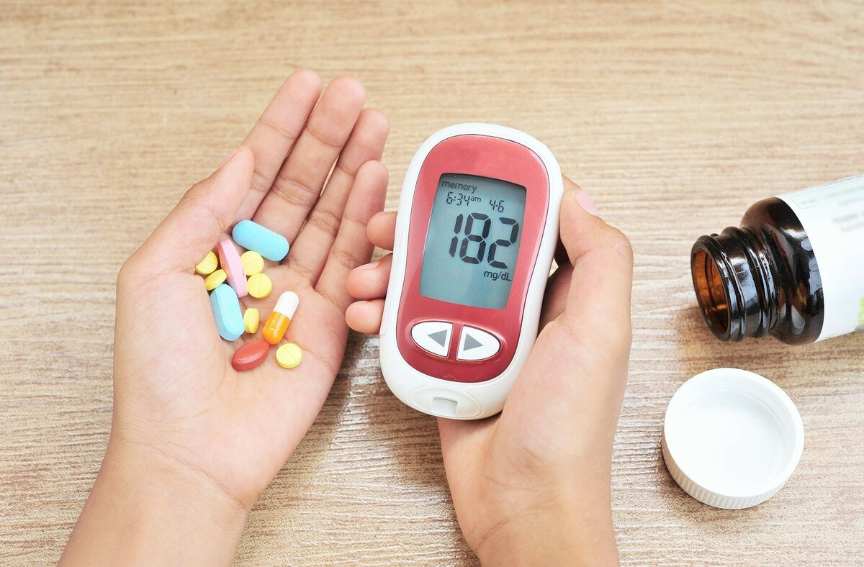
Экстра- и интракорпоральная детоксикация организма при распространенном перитоните, в том числе и у больных сахарным диабетом, позволила снизить летальность при этой сочетанной патологии с 37 до 17%, а при абдоминальном сепсисе - с 68 до 32,4%

Slide 29
Нарушение регенерации ран при сахарном диабете
При СД вследствие инсулиновой недостаточности, снижения иммунитета, развития метаболического ацидоза и других нарушений гомеостаза замедляются регенераторные процессы. Склеивание кожных краев происходит медленно, затруднено образование соединительнотканного рубца, что требует более длительной фиксации раны швами. Накопление раневого экссудата и его инфицирование часто приводит к нагноению послеоперационных ран.

Slide 30
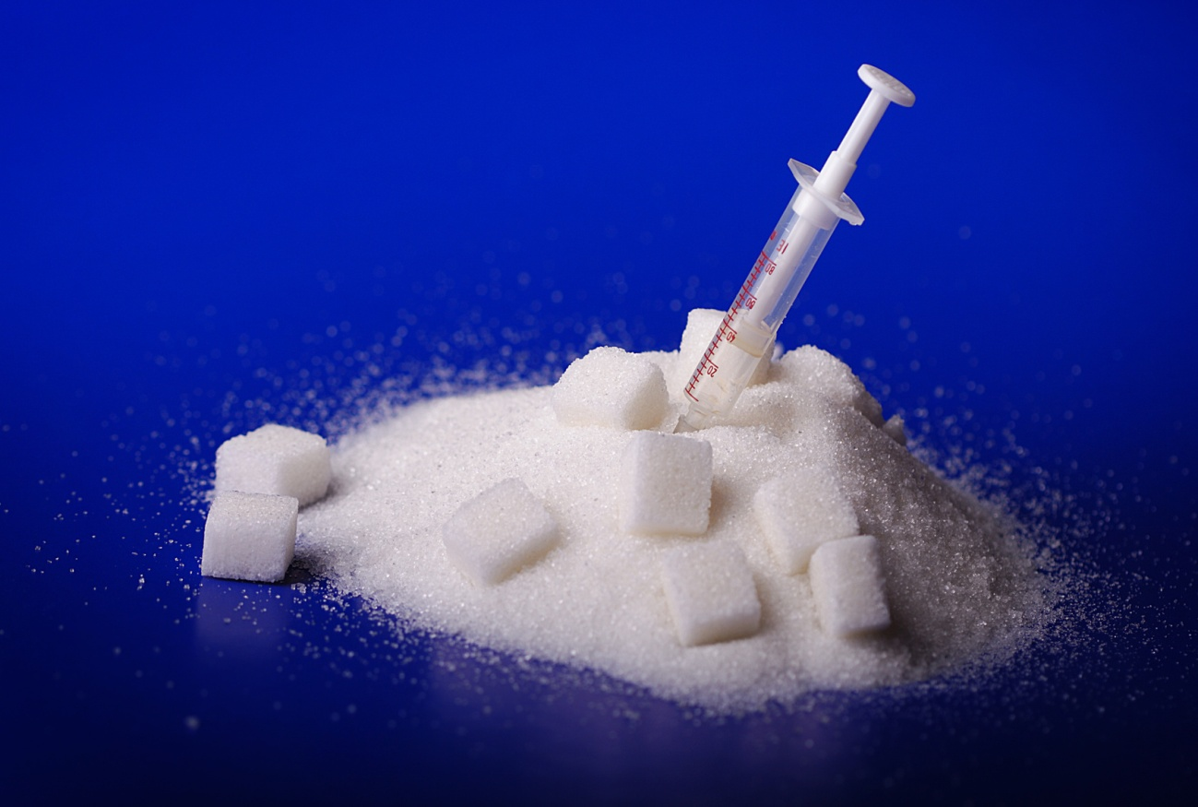
Отмена препаратов инсулина и переход на пероральные сахаропонижающие препараты ухудшают течение процессов регенерации и увеличивают бактериальную загрязненность раны, затрудняют развитие и созревание грануляций.

Slide 31
Процесс регенерации ран у больных СД замедлен также вследствие нарушения периферического кровообращения. Причина этого – в микро- и макроангиопатиях, приводящих к снижению кровотока в тканях.
Осложнения со стороны послеоперационной раны протекают с невыраженным болевым синдромом и гипертермией. Гиперемия краев раны часто отсутствует. Общее состояние больного ухудшается, появляется тенденция к гипергликемии.

Slide 32
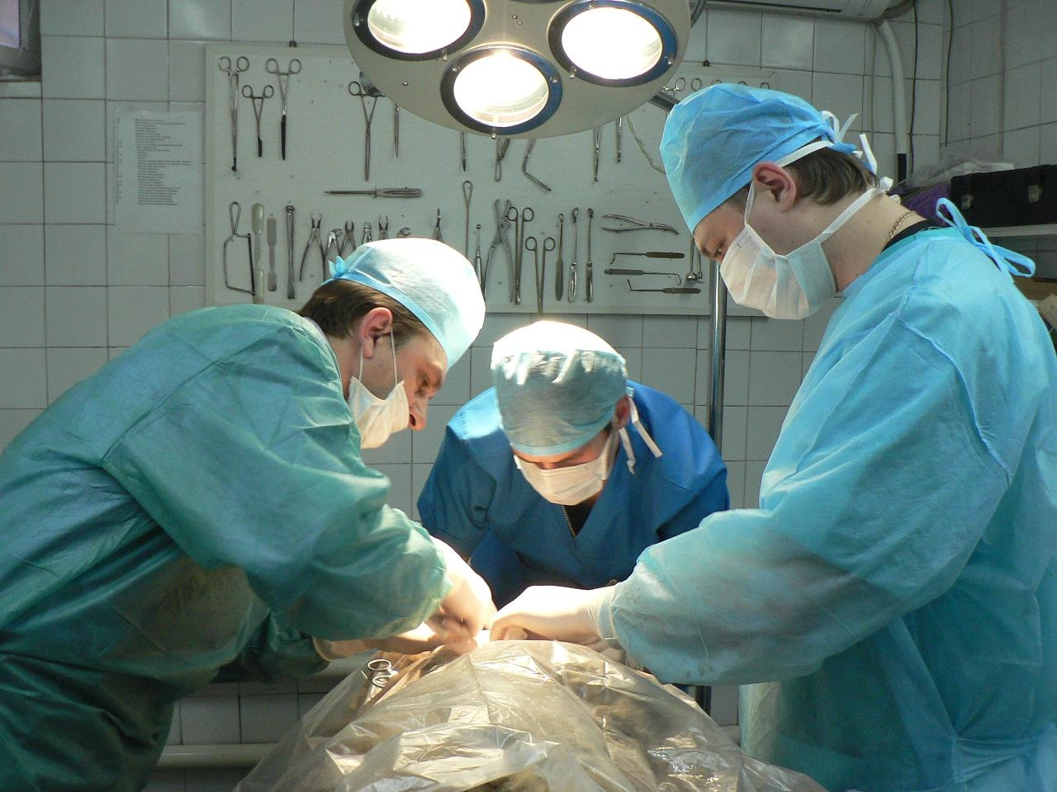
Лечение заключается в широком раскрытии раны, некрэктомии и дальнейшем ведении раны открытым способом. Наложение вторичных швов возможно лишь после появления активных грануляций и прекращения экссудативной реакции.

Slide 33
БЛАГОДАРЮ ЗА ВНИМАНИЕ!

